Slide 1

Le congé supplémentaire de naissance
Modalités déclaratives

Slide 2


Le congé supplémentaire de naissance
CNAM
Modalités déclaratives pour les employeurs
Concernant les salariés du régime général, les modalités déclaratives par l’employeur ont évolué depuis le 30/09/2026.
2 déclarations doivent être réalisées de façon concomitante, le même jour :
Transmission d’un signalement DSN ou saisie d’une attestation de salaire sur le Compte-Entreprise si le signalement DSN est indisponible.
Complétude et dépôt sur le compte entreprise (ou via l’API dépôt de PJ) du formulaire de demande, qui reste obligatoire pour connaitre les dates de congé supplémentaire de naissance (absentes sur les attestations de salaire).
Les modalités de déclaration du CSN en DSN sont identiques à celles des autres arrêts de travail.
La prise du congé doit faire l’objet d’un signalement dans les 5 jours suivant le début de l’évènement, ne pas signaler par anticipation.
Lorsque le congé de naissance est pris en suite du congé maternité, paternité, d’adoption, le dernier jour travaillé (DJT) correspond au dernier jour travaillé précédant le départ en congé. Dans les autres cas, il correspond à la veille de chacune des fractions. Un congé conventionnel est considéré comme un jour de « congé payé », donc un jour « travaillé »
Points d’attention : En cas de fractionnement du congé de naissance en deux périodes d’un mois, il est attendu une démarche par fraction. A l’inverse, en cas de prise des 2 mois en continu, un dépôt unique de formulaire indiquant les 2 mois accompagné, à partir du 1er octobre, d’un unique signalement en DSN, suffisent.
Quel code en bloc arrêt DSN? S21.G00.60.001 code 20 : Congé supplémentaire de naissance
Quels seront les codes prestation sur le BPIJ? code NME pour le 1er mois, et EME pour le 2eme mois

Slide 3
Le congé supplémentaire de naissance
CNAM
Zoom sur les étapes
Du 1er juillet à fin septembre 2026 :
  DSN Mensuelle à déclaratif attendu du motif en rubrique 60.001(Motif de l’arrêt) de type « 20 - Congé supplémentaire de naissance »
  Pas de signalement DSN ni d’attestation de salaire manuelle à faire
  Formulaire Excel (disponible sur notre site net-entreprises, « formulaire phase 1 »), permettant la liquidation des IJ
A partir d'octobre 2026 :
  DSN Mensuelle à déclaratif attendu du motif en rubrique 60.001 (Motif de l’arrêt) de type « 20 - Congé supplémentaire de naissance »
  Signalement DSN évènementielle (ou saisie manuelle de l’Attestation de Salaire le cas échéant)
  Formulaire Excel (disponible sur notre site net-entreprises, « formulaire phase 1 »)
Date à confirmer :
  DSN Mensuelle à déclaratif attendu du motif en rubrique 60.001 (Motif de l’arrêt) de type « 20 - Congé supplémentaire de naissance »
  Signalement DSN évènementielle (ou saisie manuelle de l’Attestation de Salaire le cas échéant)
  Formulaire « allégé »
Date à confirmer, début 2028 (conditionnée à l’ajout en norme de « Date de début » de l’arrêt)
  DSN Mensuelle à déclaratif attendu du motif en rubrique 60.001(Motif de l’arrêt) de type « 20 - Congé supplémentaire de naissance »
  Signalement DSN évènementielle (ou saisie manuelle de l’Attestation de Salaire le cas échéant)
  Plus de formulaire

Slide 4
Le congé supplémentaire de naissance
CNAM
Zoom sur le formulaire
Ce formulaire a pour but de recueillir les informations indispensables pour permettre la déclaration et l’indemnisation des périodes du congé supplémentaire de naissance de votre salarié(e) par les services de l’assurance maladie.

Slide 5
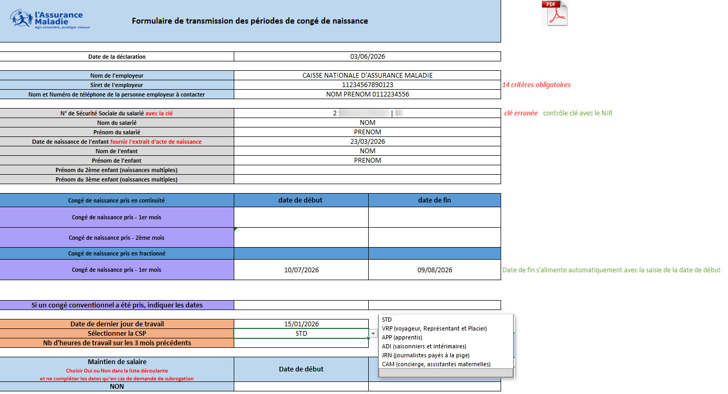
Le congé supplémentaire de naissance
CNAM le formulaire à compléter
Tout doit être complété en MAJUSCULE
Le SIRET commence par un 0, il faut saisir un apostrophe ‘ avant le 0
le CSN est ouvert à tout enfant né (ou adopté) à compter du 01/01/2026 ou né prématurément dont la naissance était prévue à compter du 01/01/2026.
En cas d’adoption : la date de naissance = la date d’arrivée de l’enfant au foyer
Congé conventionnel => congé d’entreprise accordé selon votre convention collective
Date dernier jour de travail (DJT) voir la slide consacrée au DJT
Sélectionner la CSP => Catégorie socio-professionnelle / STD => Standard (salarié mensualisé)
Nombre d’heures => indiquer le nombre d’heures de travail ou assimilé, selon la période de référence correspondant à la CSP du salarié choisie.
Le nombre de mois de référence est précisé dans la cellule A28 selon le choix de la CSP en cellule B27
Exemples :
- Pour un salarié mensualisé STD, DJT le 04/07/2026 : indiquer le nombre d’heures de travail ou assimilé (congés payés, RTT …) du 01/04/2026 au 30/06/2026
- Pour un salarié intérimaire ADI : indiquer le nombre d’heures de travail ou assimilé (congés payés, RTT …) du 01/07/2025 au 30/06/2026
Tout autre document (échange de mail entre l’employeur et le salarié relatif aux dates accordées …) ne sera pas pris en compte par l’Assurance Maladie.
Formulaire a déposer en PDF sur le compte entreprise

Slide 6


Le congé supplémentaire de naissance
CNAM Le formulaire – Calcul des périodes
La durée du congé supplémentaire de naissance est d’un mois ou de deux mois, au choix du salarié.
Elle est calculée de date à date avec une variation selon la durée de chaque mois.
Exemples :
Le CSN fera automatiquement 30 jours s’il débute sur un mois comportant 30 jours : CSN du 20/09/26 au 19/10/26
Le CSN fera automatiquement 31 jours s’il débute sur un mois comportant 31 jours : CSN du 31/01/27 au 02/03/27
Le CSN fera automatiquement 28 ou 29 jours s’il débute en février : CSN du 14/02/27 au 13/03/27
Une règle de calcul est intégrée dans le formulaire pour calculer la date de fin de la période selon la date de début indiquée.
Par exemple, si le congé débute le 15 juillet il prendra fin le 14 août pour le 1er mois, puis du 15 août au 14 septembre pour le 2ème mois
Autre exemple avec le mois de février, l’assuré démarre son CSN le 31/12/2026, il prendra fin le 30/01/2027 pour le 1er mois.
Le 2ème mois sera du 31/01/2027 au 02/03/2027 (= 31 jours)
6

Slide 7
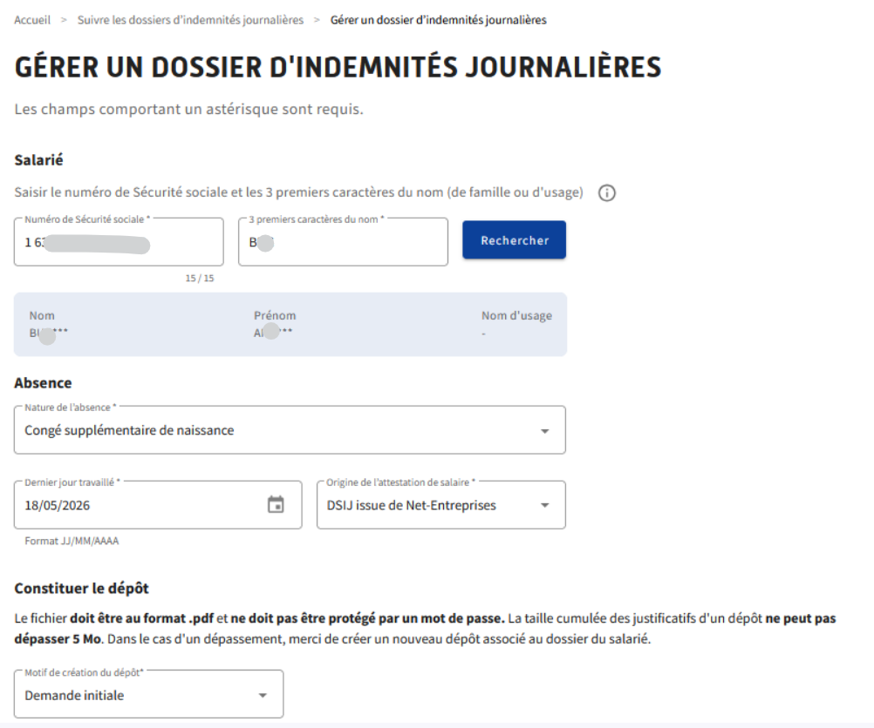


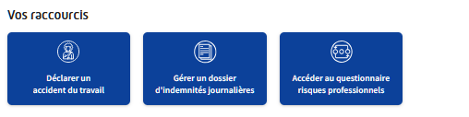
Le congé supplémentaire de naissance
CNAM
Le compte entreprise
7
7

Slide 8
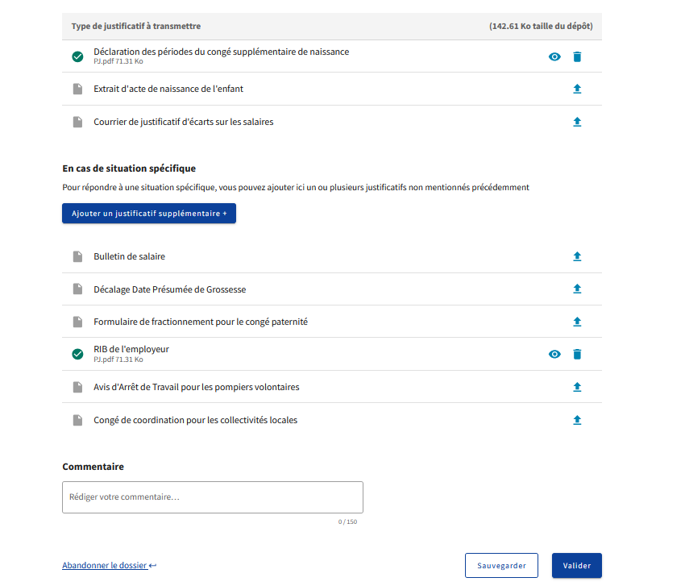
Le congé supplémentaire de naissance
CNAM
Le compte entreprise
8

Slide 9
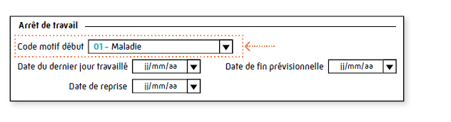
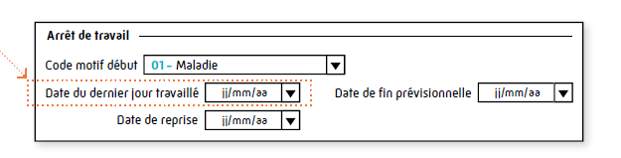
Le congé supplémentaire de naissance
CNAM
Zoom sur le signalement DSN :
Le motif : Maladie, Maternité, Paternité, Adoption, Accident, 20 - Congé supplémentaire de naissance
La date du dernier jour travaillé :

Slide 10
Le congé supplémentaire de naissance
CNAM
DATE DE DERNIER JOUR DE TRAVAIL DJT
En cas de prise de congé successivement au congé maternité, paternité ou adoption, la date de dernier jour de travail est la même que celle précédant ces congés.
Congé maternité ou paternité ou adoption
Congé Sup. Naissance
DJT 02/05/26
En cas de prise d’un congé conventionnel entre la fin du congé maternité, paternité ou adoption, et le début du CSN, le DJT est le dernier jour de ce congé conventionnel, soit la veille du CSN.
Congé maternité ou paternité ou adoption
Congé conventionnel
jusqu’au 04/07/26
Congé Sup. Naissance
DJT 02/05/26
DJT 04/07/26
En cas de reprise de travail entre le congé maternité et le CSN et/ou entre chaque fraction de CSN, la date de dernier jour de travail est la veille de chaque période.
Congé maternité ou paternité ou adoption
Reprise de travail jusqu’au 04/07/26
Congé Sup. Naissance
DJT 02/05/26
DJT 04/07/26
10

Slide 11
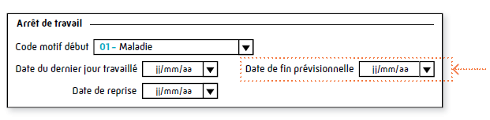
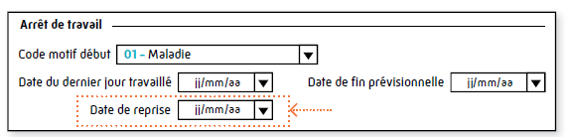
Le congé supplémentaire de naissance
CNAM
Zoom sur le signalement DSN :
Date de fin prévisionnelle: Indiquez la date de fin prévisionnelle qui correspond au dernier jour prescrit sur l’arrêt de travail.
Indiquez la date de fin prévisionnelle du CSN
Date de reprise de travail: Lorsque votre salarié reprend son travail à l’issue du CSN, alimentez obligatoirement la date de reprise réelle afin de clôturer la période de congé dans votre logiciel de paie.
Cette information ne doit pas faire l’objet d’un nouveau signalement mais alimente votre DSN mensuelle.
Si aucune date de reprise de travail n’est indiquée, le système envoie automatiquement à tort une attestation de salaire de plus de 6 mois à la caisse d’Assurance Maladie.

Slide 12
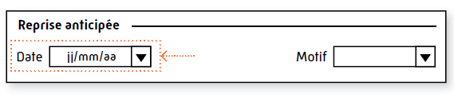
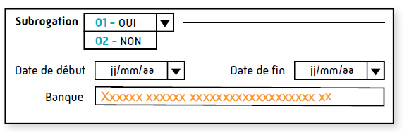
Le congé supplémentaire de naissance
CNAM
Zoom sur le signalement DSN :
En cas de reprise anticipée:
Que faire?
Réalisez un nouveau signalement de reprise anticipée
Quand?
Immédiatement pour stopper le paiement des indemnités journalières
En cas de subrogation:
Indiquez les dates maximales de votre de vos accords.
Cochez la case subrogation et choisissez « oui » dans le menu déroulant
Si elles sont pré-remplies, vérifiez les indications dans votre logiciel, notamment les coordonnées IBAN
Un SIRET = Un même RIB

Slide 13

Le congé supplémentaire de naissance
MSA
Les modalités déclaratives pour les employeurs
Concernant les salariés du régime agricole, le congé supplémentaire de naissance (CSN) pourra être déclaré via la DSN à compter du 1er juillet.
Les modalités de déclaration du congé de naissance en DSN seront identiques à celles des autres arrêts de travail, à la seule différence que le « Motif de l'arrêt - S21.G00.60.001 » doit être renseigné à « 20 - Congé supplémentaire de naissance ».
En complément du signalement DSN, les employeurs devront transmettre un formulaire via le téléservice accessible sur démarche numérique SA, afin de permettre la prise en charge du congé par les services de la MSA.
Ce formulaire comprendra notamment :
Informations sur l’entreprise (nom, SIRET, coordonnées de contact)
Informations sur le salarié et sur l’enfant
Informations sur les périodes de congé demandées.
Le téléservice employeur sera accessible à compter du 1er juin 2026.

Slide 14
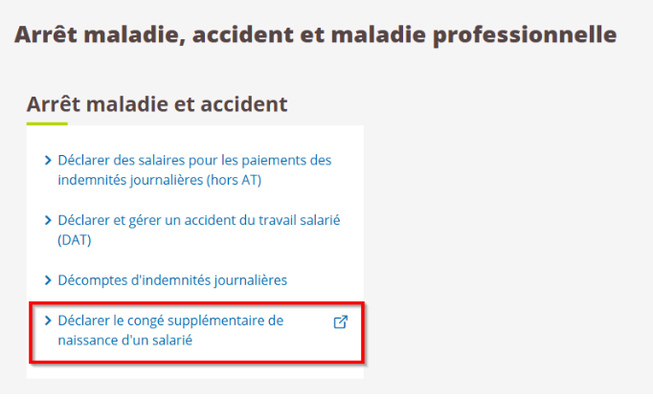
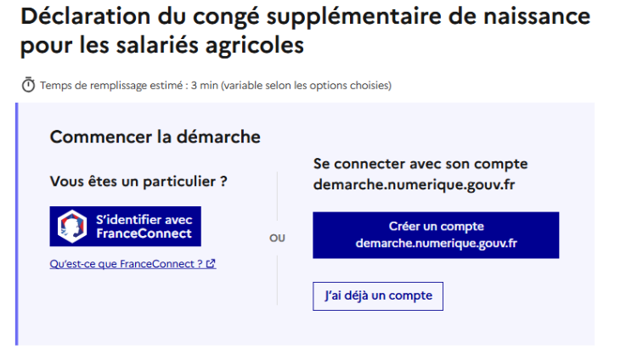
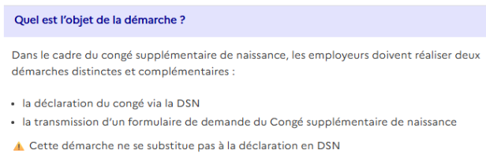
Le congé supplémentaire de naissance
MSA
Zoom sur le formulaire
Accès
Le service est accessible sur l’espace privé entreprise
Mon espace privé : entreprise
  Arrêt maladie, accident et maladie professionnelle
    Déclarer le congé supplémentaire de naissance d'un salarié
Choix du mode de connexion: Pour accéder au service, l'utilisateur peut se connecter en utilisant FranceConnect ou en se créant un compte sur le site Démarche numérique.

Slide 15

Le congé supplémentaire de naissance
MSA
Zoom sur le formulaire: étapes clefs
1. Identification de l’établissement
L’utilisateur s’identifie en renseignant le n° de SIRET de son entreprise.

Slide 16
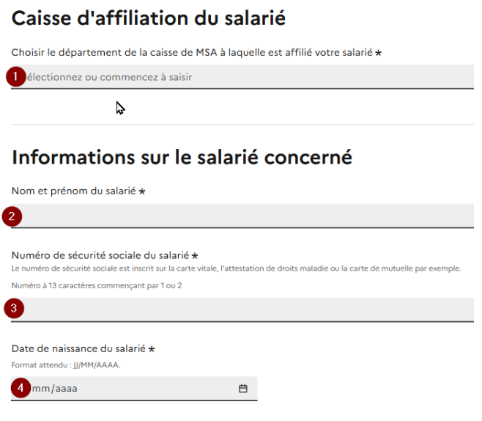
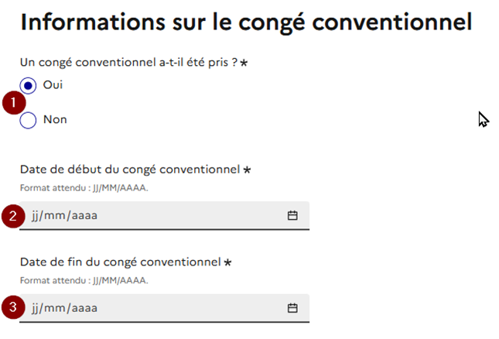
Le congé supplémentaire de naissance
MSA
Zoom sur le formulaire: étapes clefs
.
2. Information sur le salarié
L'employeur doit sélectionner le département de la caisse de MSA à laquelle est affilié le salarié (1) et renseigner les informations suivantes :
  Nom et prénom du salarié (2)
  N° de Sécurité sociale du salarié (3)
  Date de naissance du salarié (4)
.
3. Information sur le congé conventionnel
L'employeur doit préciser si son salarié a déjà pris son congé conventionnel (1). Si oui, les dates de début (2) et de fin de congé (3) sont à renseigner.

Slide 17
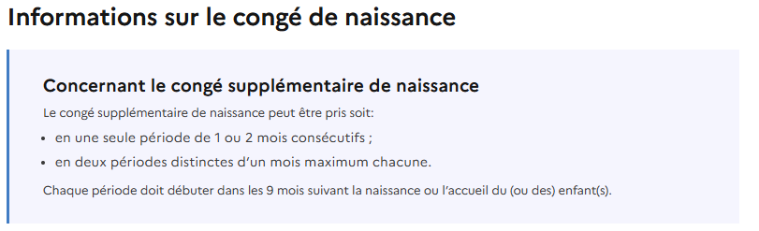
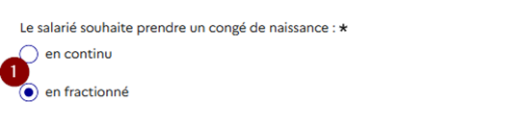

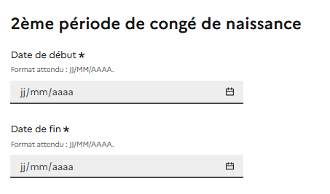
Le congé supplémentaire de naissance
MSA
Zoom sur le formulaire: étapes clefs
.
4. Information sur le congé supplémentaire de naissance
L'utilisateur doit indiquer si le salarié souhaite prendre son congé en continu ou de manière fractionnée (1), avant de préciser les dates de début (2) et de fin de congé (3) de chacune des périodes.

Slide 18
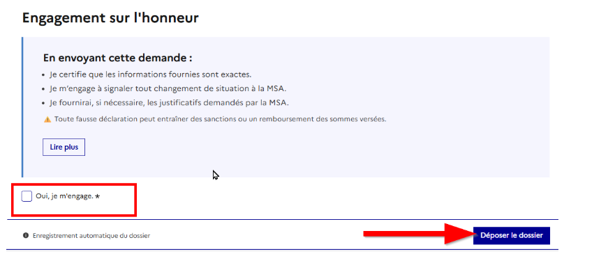
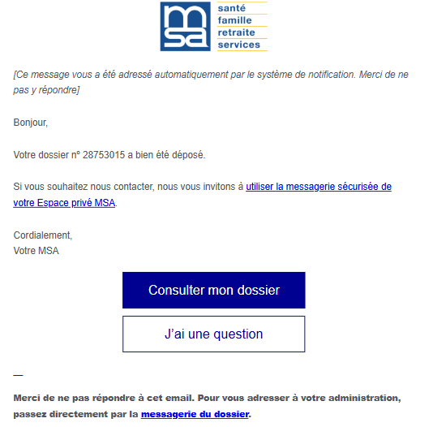
Le congé supplémentaire de naissance
MSA
Zoom sur le formulaire: étapes clefs
.
5. Engagement sur l'honneur et dépôt de la demande
Avant de déposer sa demande l'utilisateur s'engage à fournir des informations exactes en cochant la case "Oui, je m'engage".
.
6. Mail de confirmation
Après avoir déposé sa demande l'utilisateur reçoit un mail d'accusé de réception.

